Slide 1
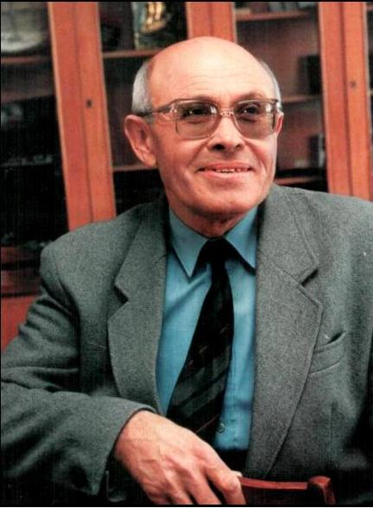
По страницам первых екимовских чтений
21 ноября 2017 г.
МБОО «Куликовская СОШ»

Slide 2
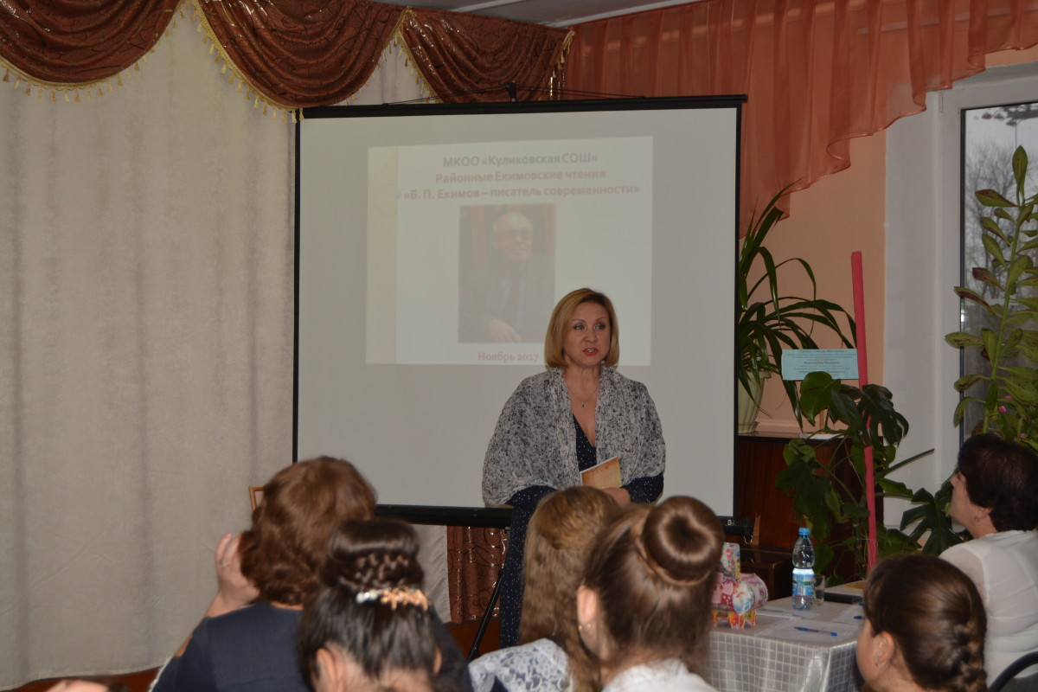
Приветственное слово С.В. Куликовой

Slide 3
Чтение наизусть отрывка из произведений Б.П. Екимова

Slide 4
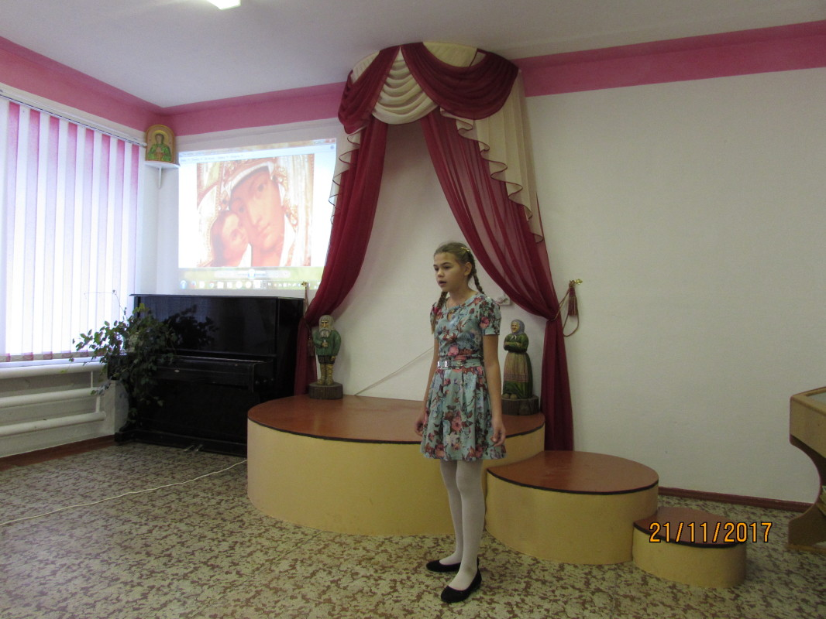

Slide 5
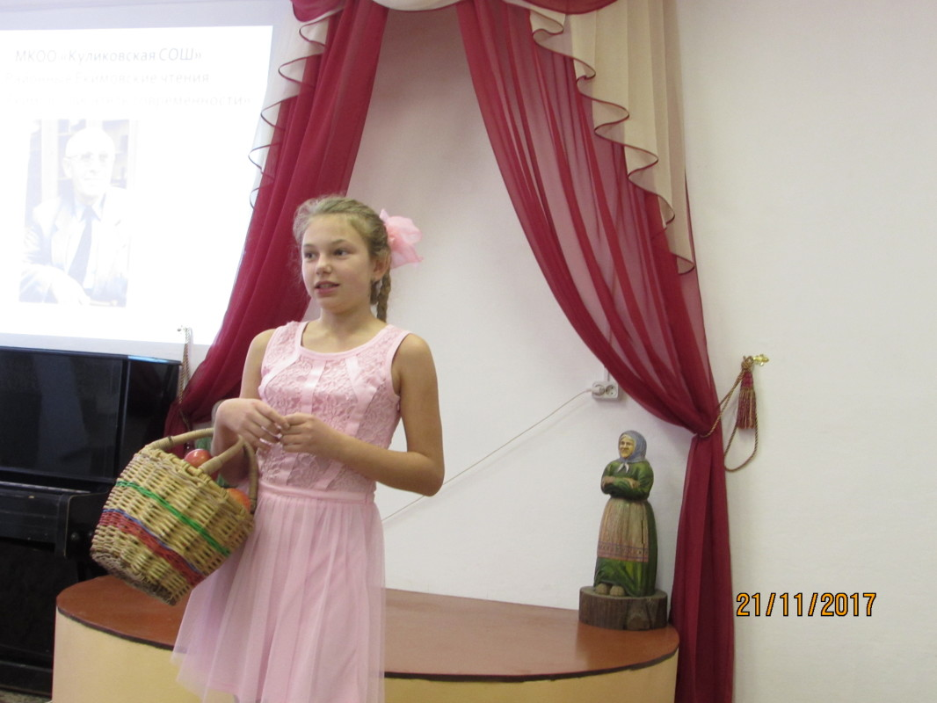

Slide 6
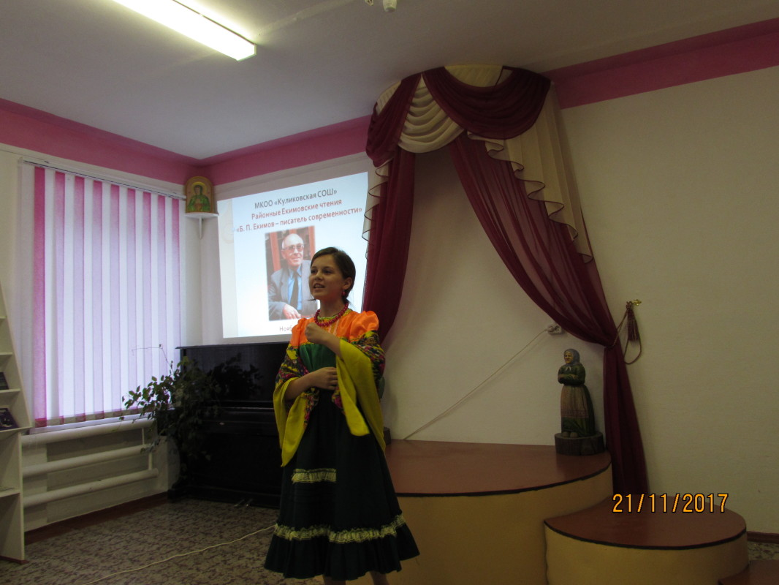

Slide 7
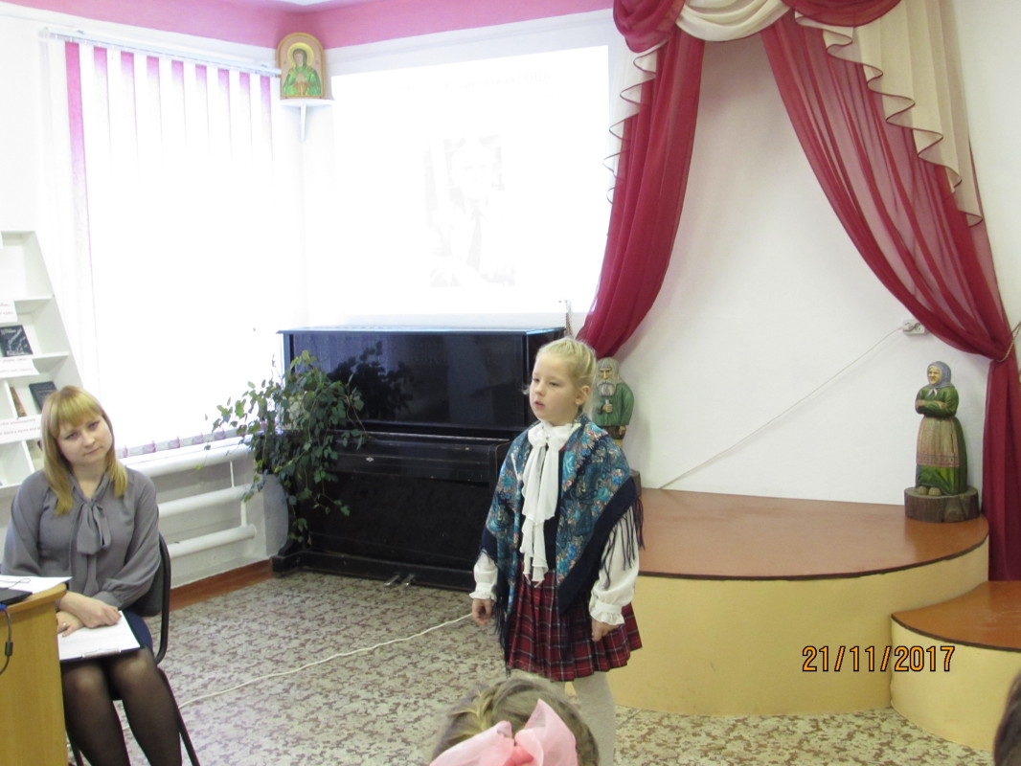

Slide 8
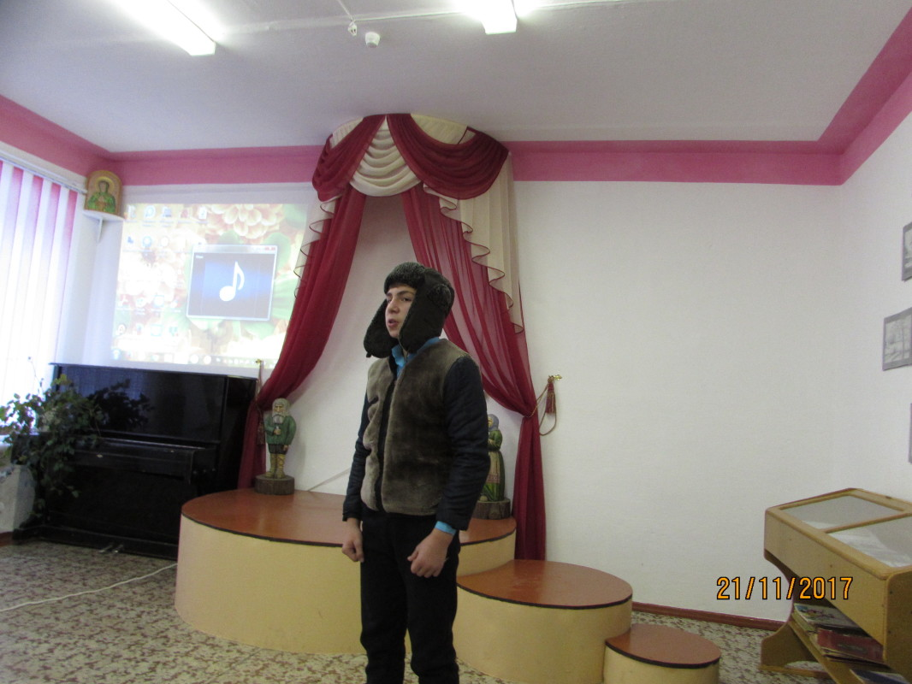

Slide 9
Инсценировка по произведениям Б.П. Екимова

Slide 10
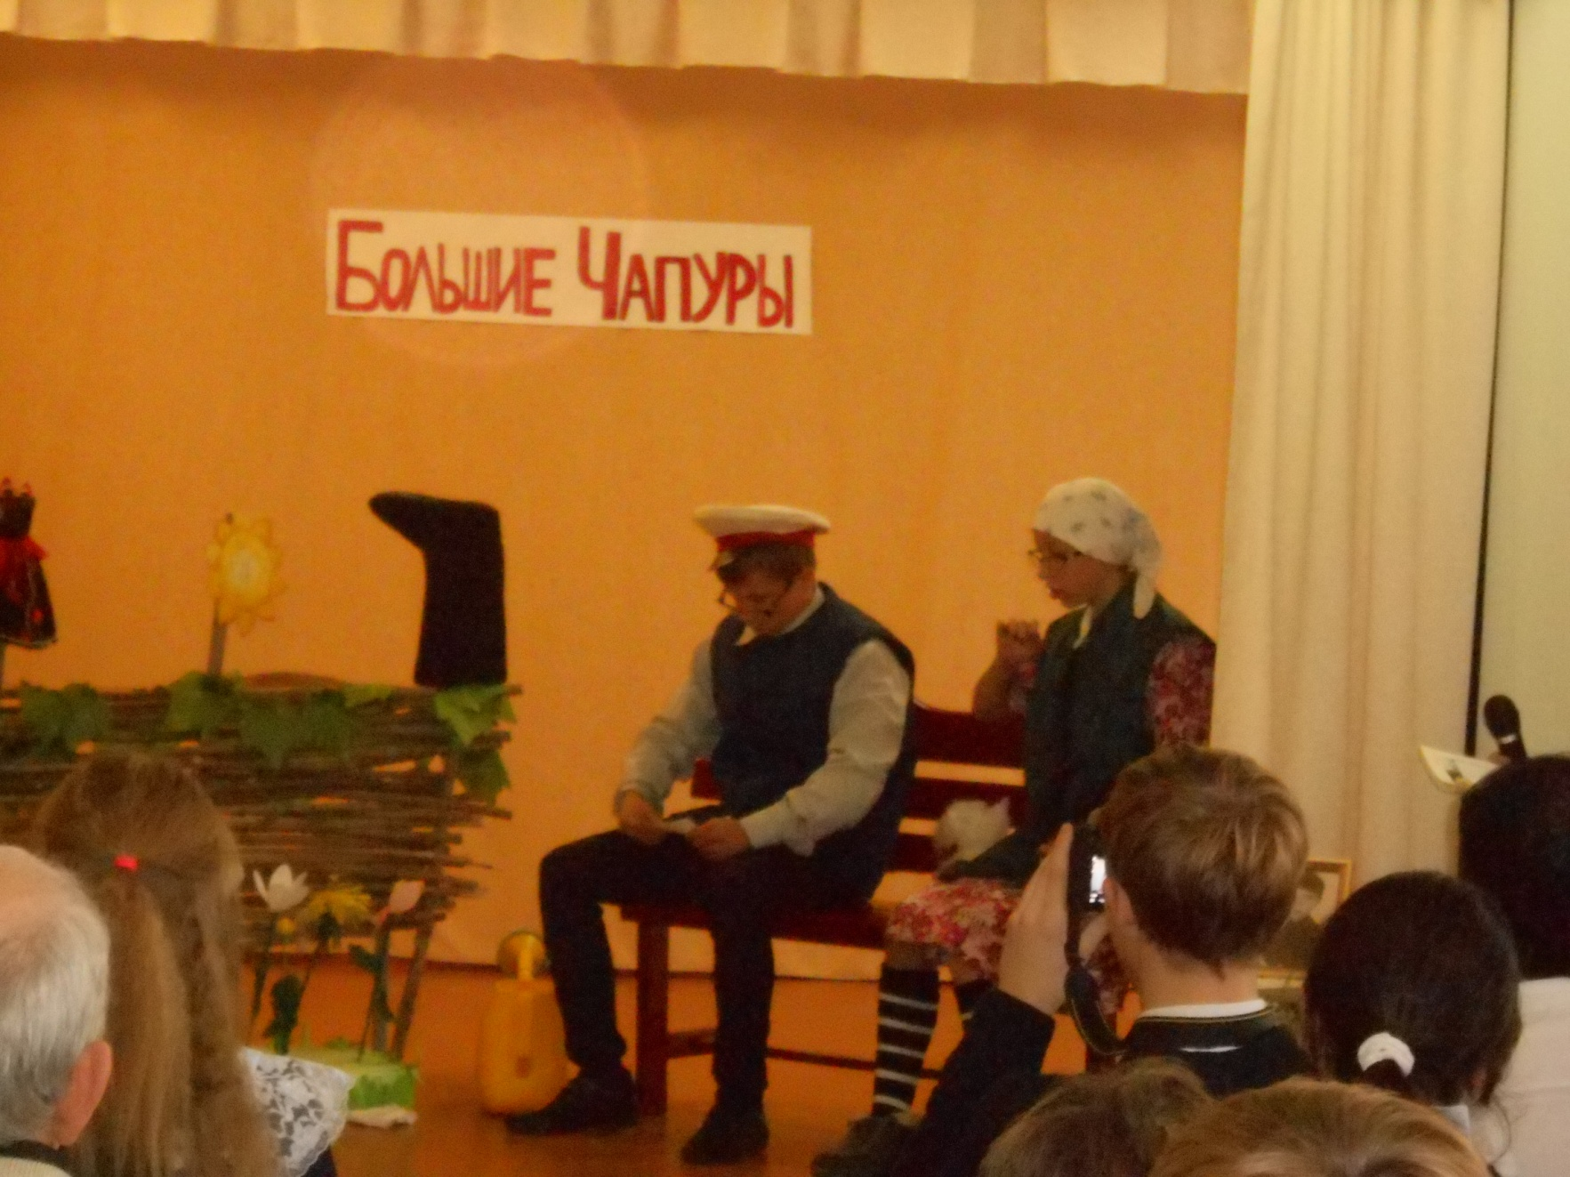

Slide 11
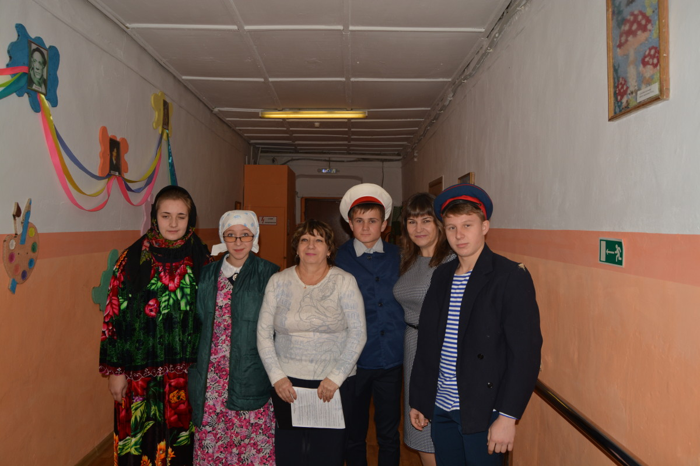

Slide 12
Рисунок к произведениям Б.П. Екимова

Slide 13
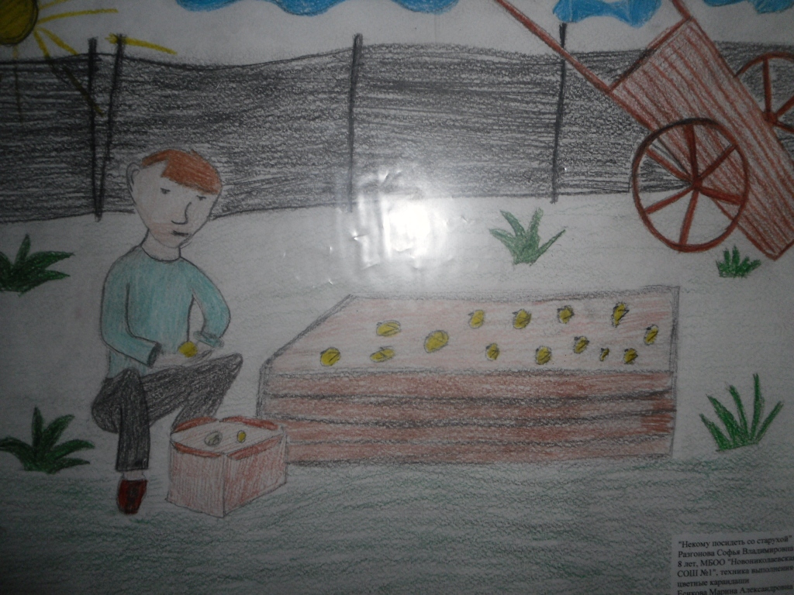
Разгонова Софья, Новониколаевская СОШ №1

Slide 14
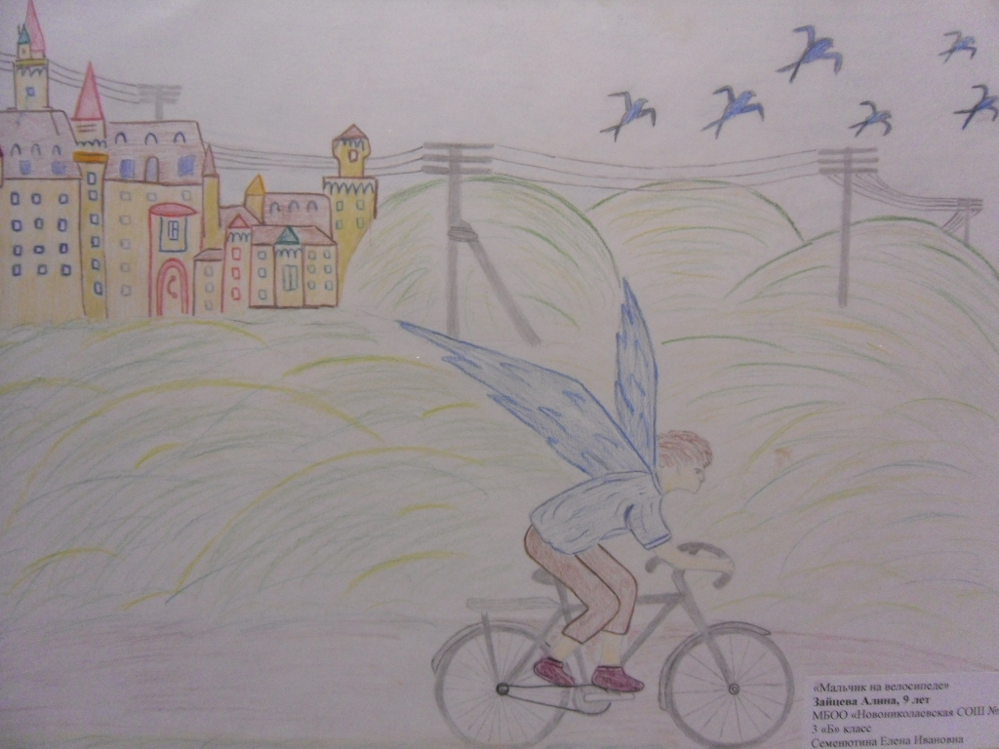
Зайцева Алина, Новониколаевская СОШ №3

Slide 15
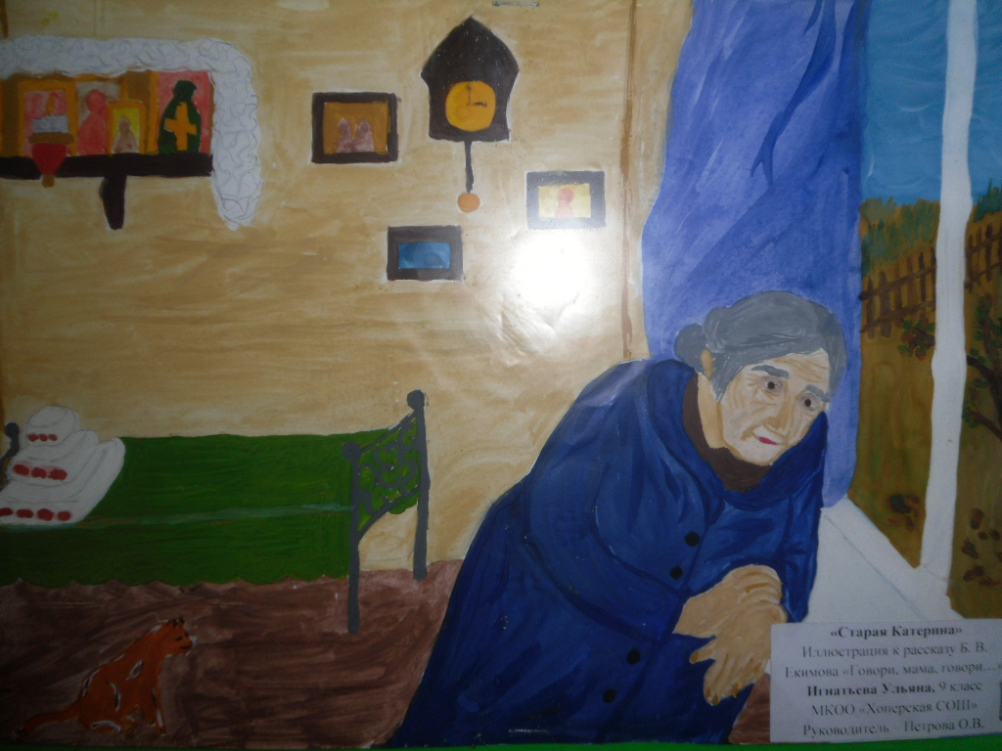
Игнатьева Ульяна, Хоперская СОШ

Slide 16
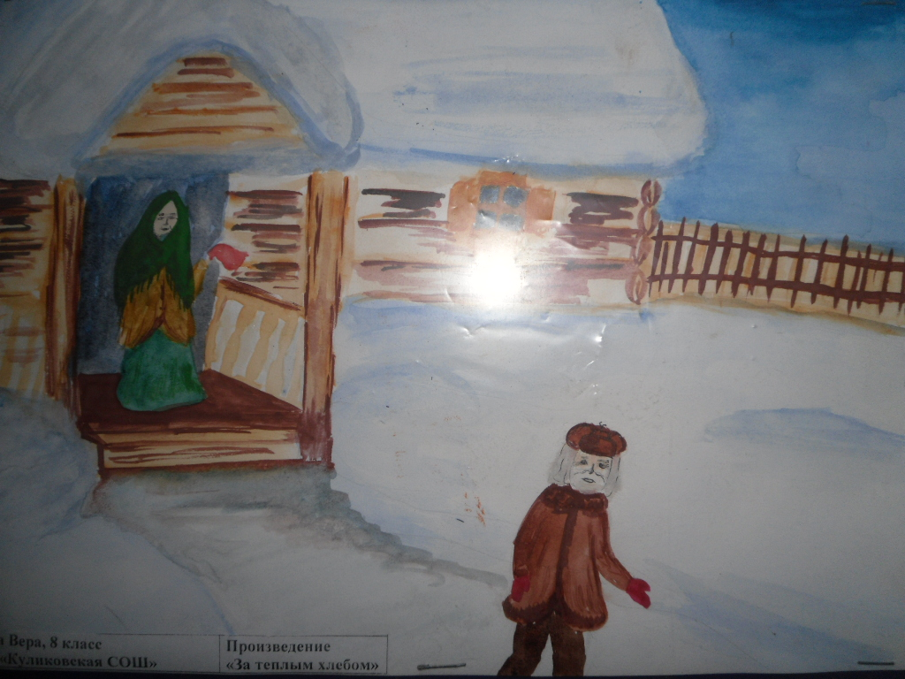
Каблова Вера, Куликовская СОШ

Slide 17
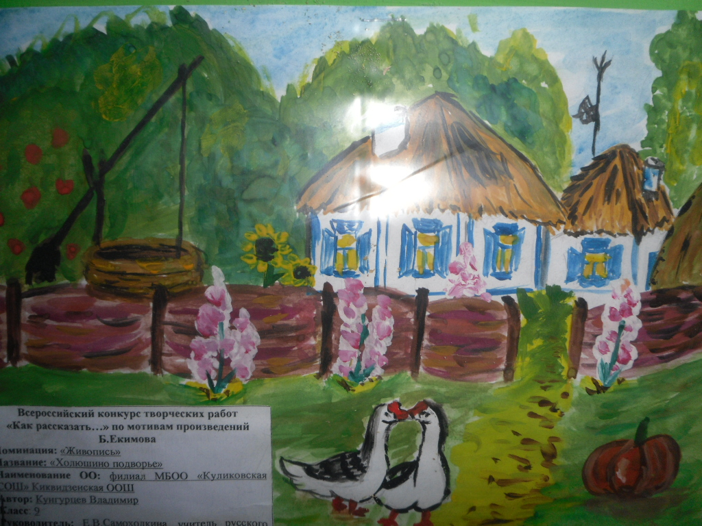
Кунгурцев Владимир, Киквидзенская ООШ

Slide 18
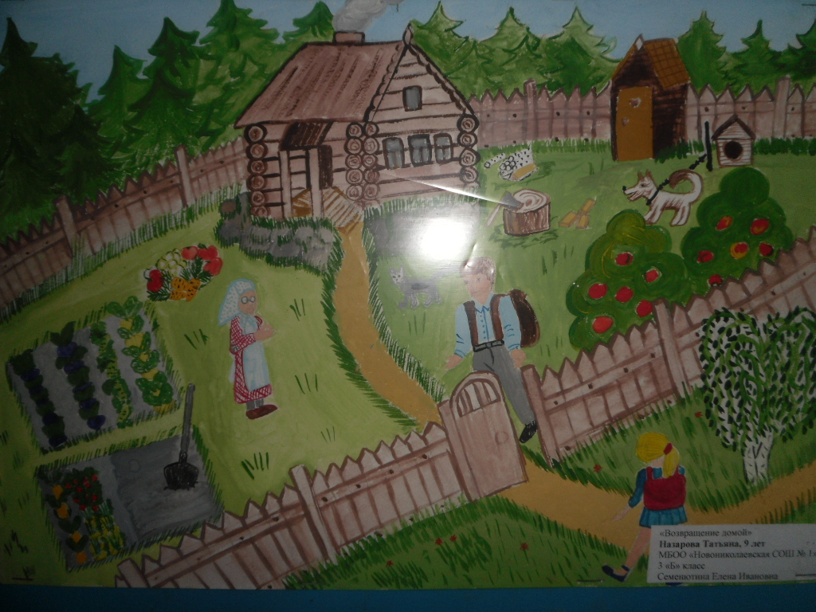
Назарова Татьяна, Новониколаевская СОШ №1

Slide 19
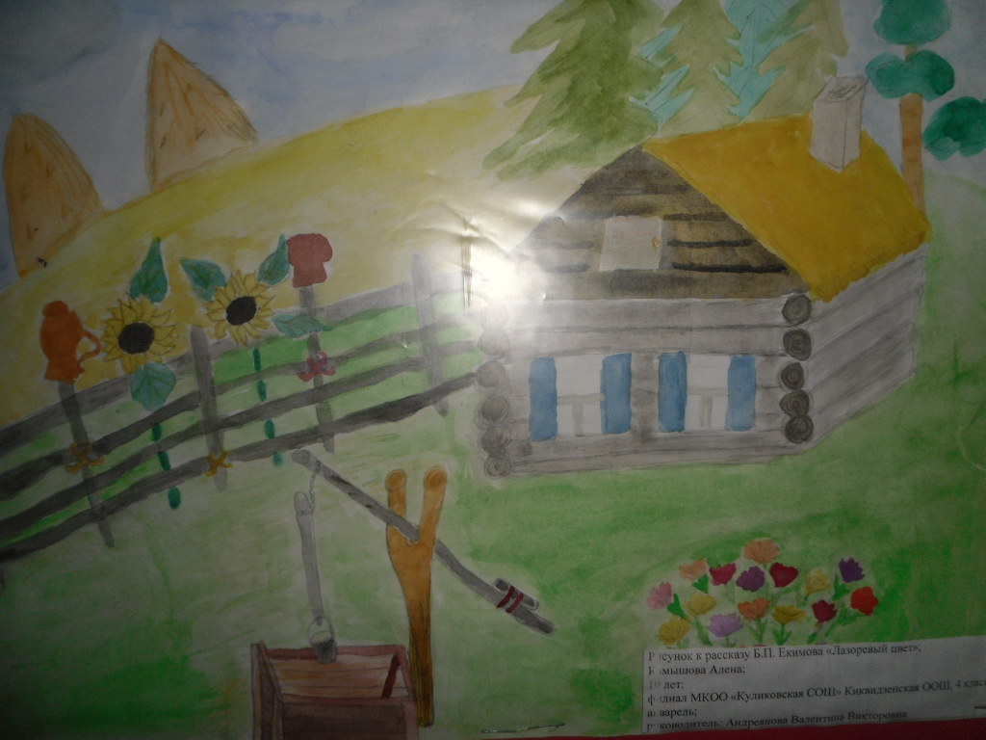
Камышова Алена, Киквидзенская ООШ

Slide 20
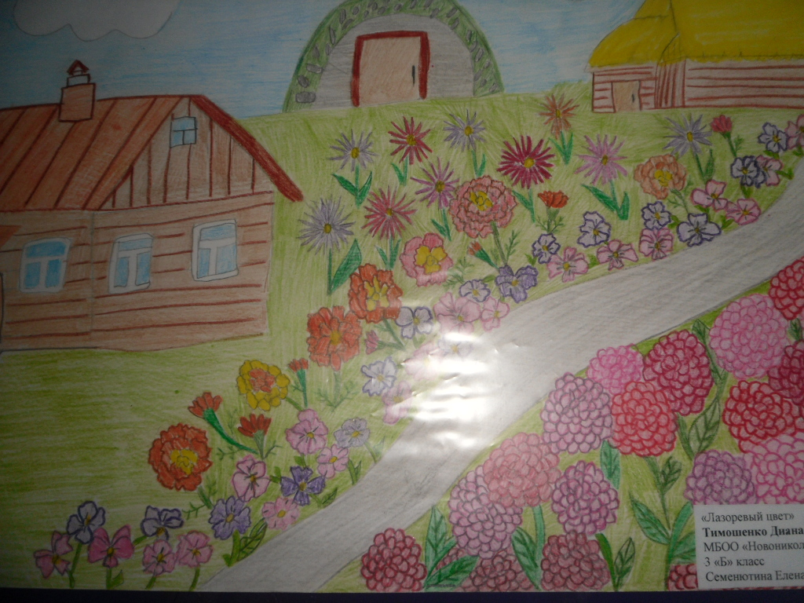
Тимошенко Диана, Новониколаевская СОШ №

Slide 21
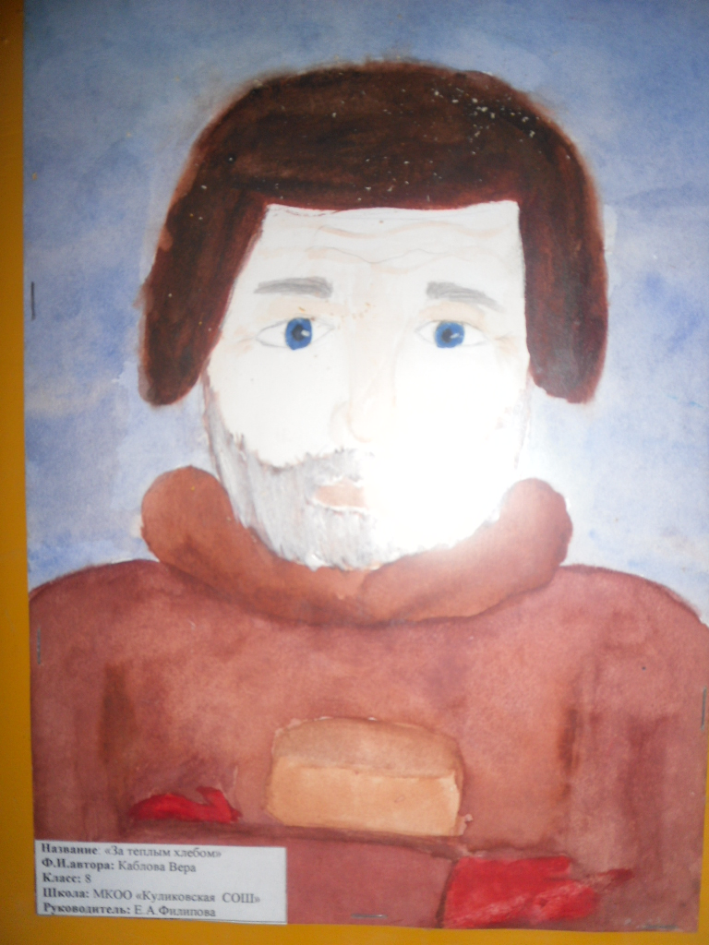
Каблова Вера, Куликовская СОШ

Slide 22
Подведение итогов
Екимовских чтений

Slide 23
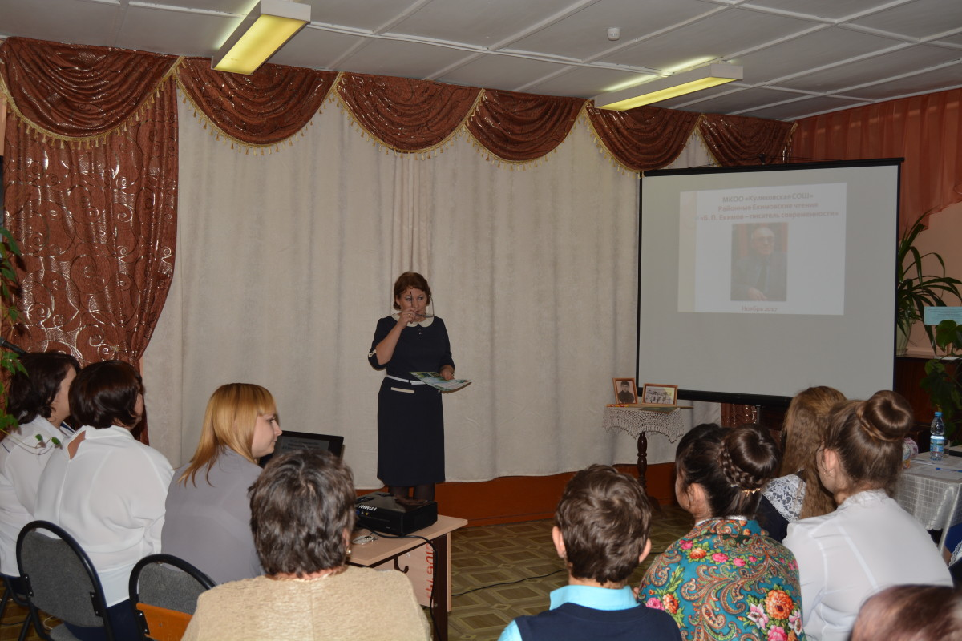

Slide 24
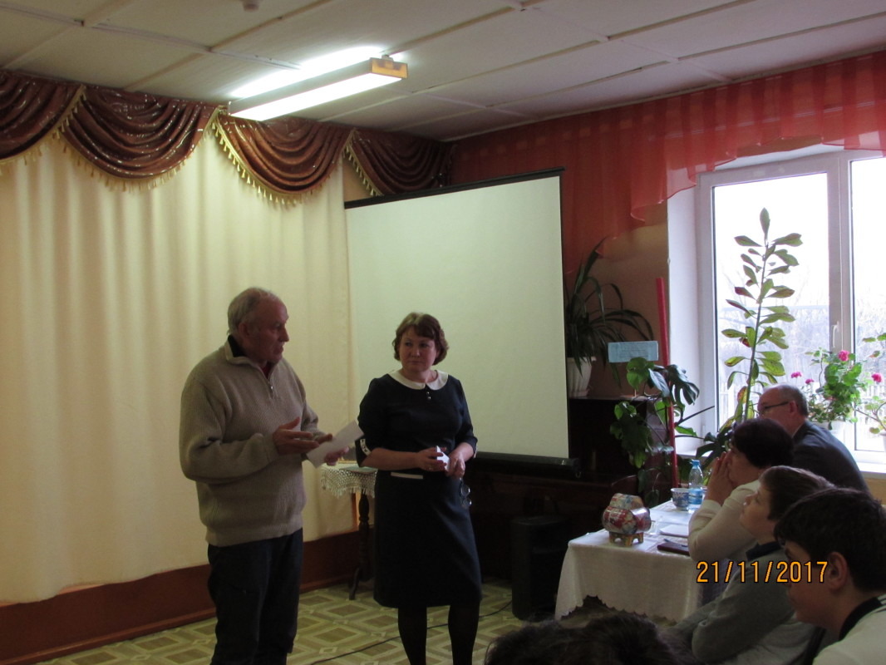

Slide 25
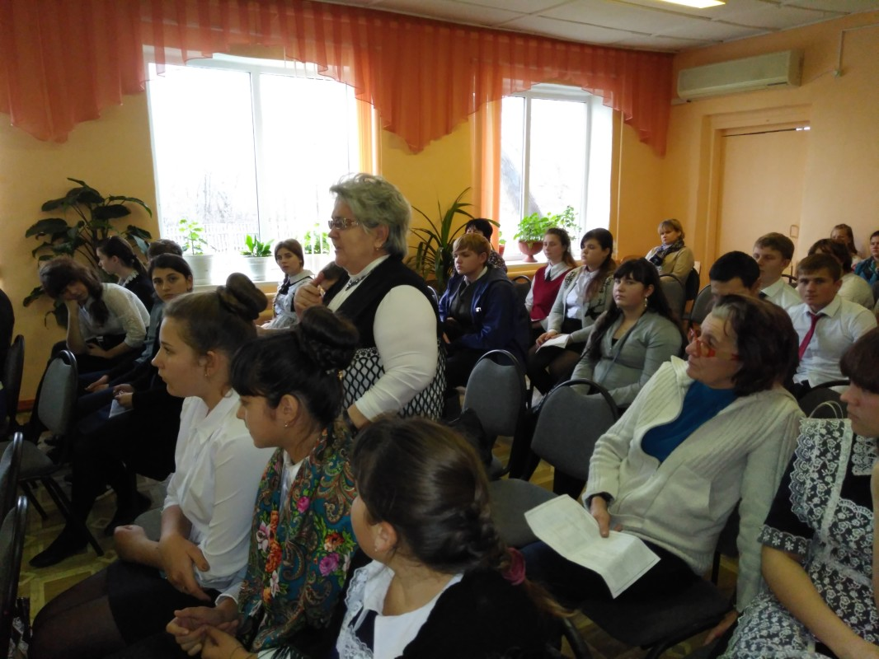

Slide 26
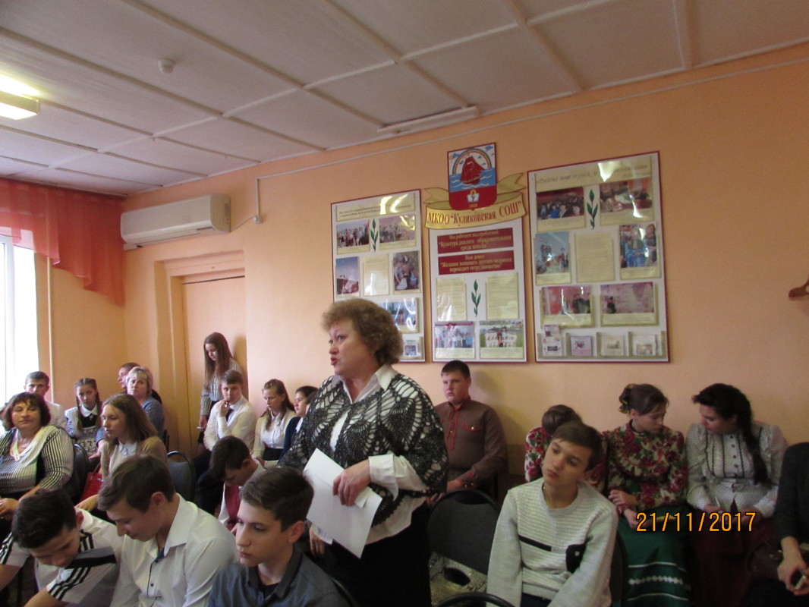

Slide 27
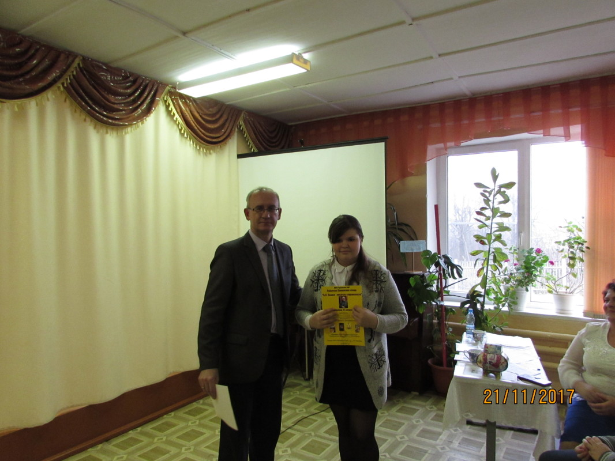

Slide 28
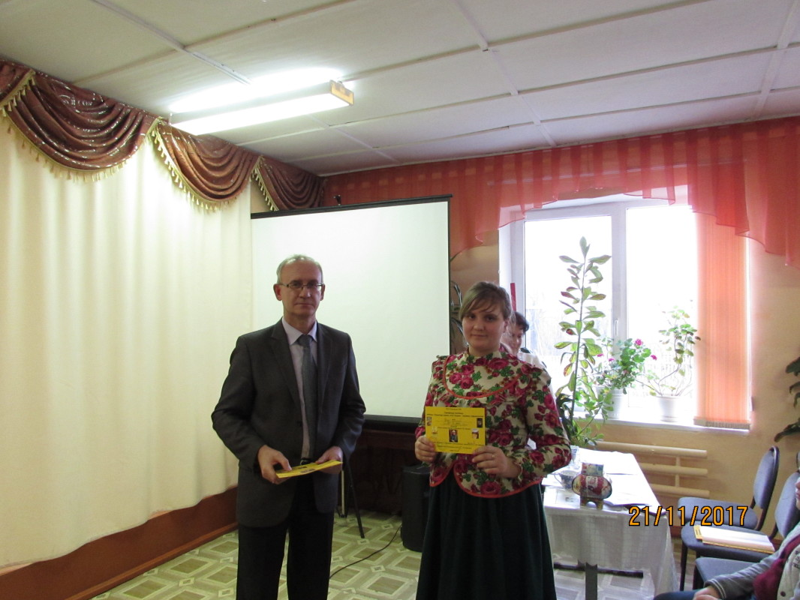

Slide 29
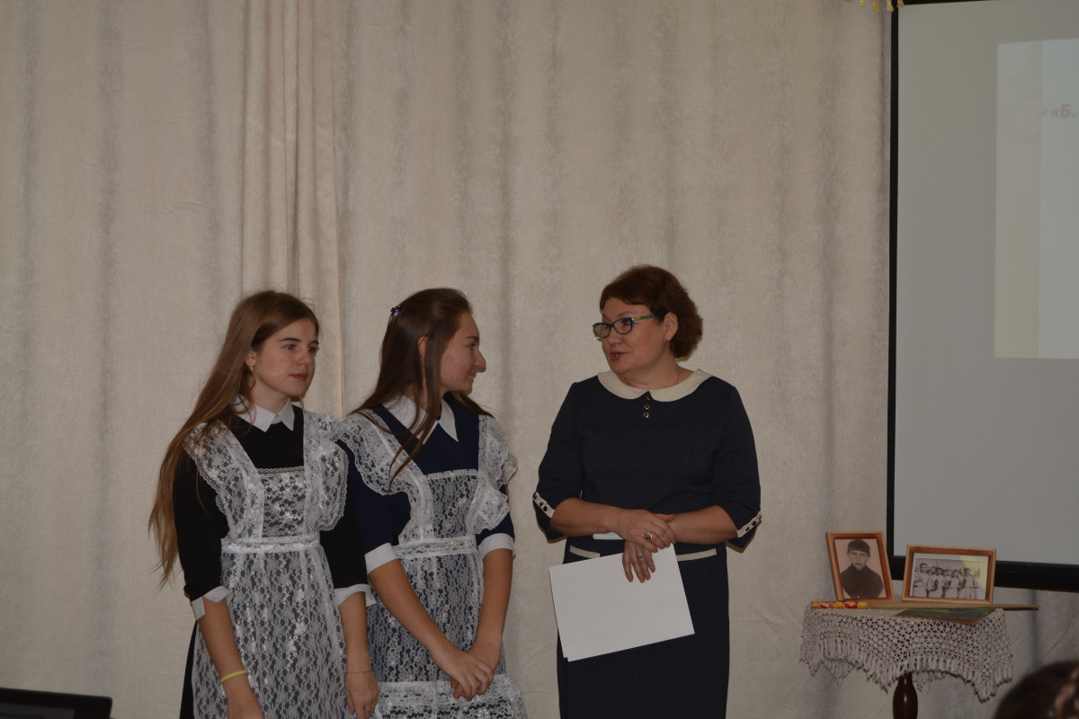

Slide 30
